Slide 1
404NameNotFound
ZS 2023/2024
Řízení softwarových projektů

Slide 2
404NameNotFound
Milan Slavík
David Zeman
Martin Mikeš
Marek Šmarda
Petr Svoboda

Slide 3
Platforma
Online aplikace s administrací
Použité programovací jazyky:
PHP, CSS, HTML
MySQL
Databázový nástroj:
PhpMyAdmin

Slide 4
Používané týmové nástroje
MS Teams
GitHub
Discord
ChatGPT
ScrumDesk

Slide 5
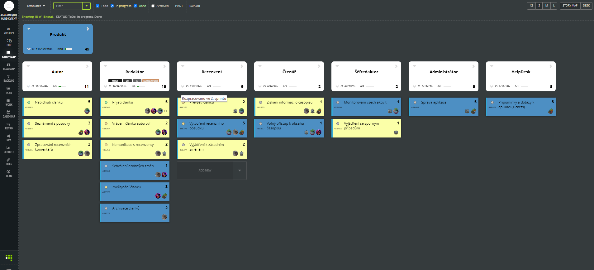
ScrumDesk

Slide 6
ScrumDesk - poznámky
Hotové user story
Rozvržené 4 sprinty
Rozdělení práce na estimated 50h/TM

Slide 7
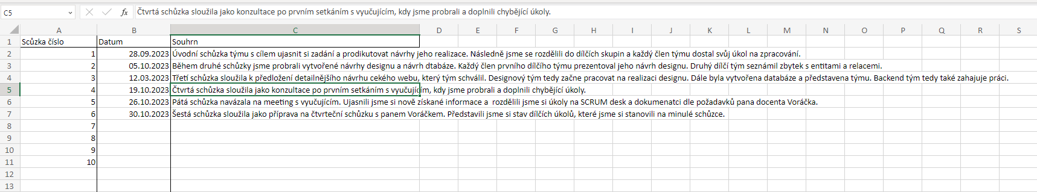
MS Teams
Procesní hodiny
Záznamy o všech schůzkách
Komunikace
Důležité deadliny

Slide 8
Práce v týmu
Výborná komunikace
Vycházíme si vstříc
Vzájemná pomoc a ochota
Každý plní přidělené úkoly

Slide 9
Product owner: Marek Šmarda
Tvorba DoD
Vypracování ER modelu
Vývoj řešení pro přihlašování uživatele
Analýza pro zveřejnění článku
Budoucí plány: vývoj a analýza pro vrácení článku autorovi, vývoj zveřejnění článku

Slide 10
Scrum master: Milan Slavík
Analýza problematiky, vývoj řešení, dokumentace a verifikace funkčnosti pro nabídnutí článku
Vypracování ER modelu, vývoj řešení backend databáze pro přijetí článku
Budoucí plány: dokumentace a testování vrácení článku autorovi; testování, dokumentace a analýza pro vytvoření recenzního posudku a převzetí článku

Slide 11
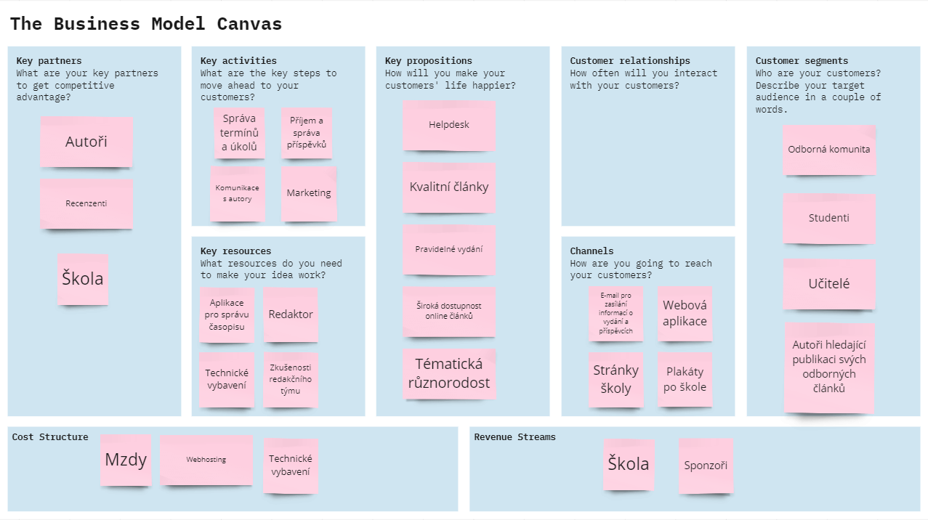
Team member: David Zeman
Tvorba Canvas modelu
Vývoj řešení backend databáze pro přijetí článku
Testování přijetí článku
Budoucí plány: dokumentace pro vytvoření recenzního posudku a zveřejnění článku

Slide 12


Team member: Petr Svoboda
Tvorba DoR
Design a tvorba grafiky
Návrh vytvoření recenzního posudku
Budoucí plány: tvorba stránek pro ostatní role (autor, recenzent…)

Slide 13
Team member: Martin Mikeš
Spoluúčast na tvorbě designu
Vývoj řešení pro přijetí článku
Budoucí plány: spoluúčast na tvorbě stránek pro ostatní role (autor, recenzent…)

Slide 14
Poznatky
Počáteční zmatek v platformě Scrum
Preference Discordu před MS Teams
Zjištění jak dobře spolu fungujeme tako tým

Slide 15
Retrospektiva
S čím jsme spokojeni
Týmová spolupráce
Efektivní komunikace
Použití GitHubu
Dodržování deadlinů
Co je třeba vylepšit
Efektivně využívat ScrumDesk

Slide 16
Dotazy

